Slide 1
مبادئ علم الاقتصاد
م.م.راغب فالح حسن
المحاضرة السابعة

Slide 2
اسئلة صح وخطا عن تكملة المحاضرة السادسة
لذا فان المستهلك سوف يختار النقطه التي تحقق له افضل اشباع من دخله المتاح وفي ظل الاسعار السائده ويحقق المستهلك اقصى اشباع عندما يكون خط الميزانيه ( خط السعر ) مساويا لمنحى السواء , وهنا يكون المستهلك في حالة توازن .
يكون المستهلك في حالة توازن عندما يشتري 4 وحدات من الملابس و6 وحدات من الغذاء .
اما اذا تغير خط الميزانيه او خط السعر بافتراض زيادة دخل المستهلك فهذا يعني خروج منحنى السواء الى الخارج ( اي ابتعاده عن نقطه الاصل ) , وهذا يعطي اشباع اكبر للمستهلك
اما اذا تغير خط الميزانيه او خط السعر بالعكس بافتراض انخفاض دخل المستهلك فهذا يعني دخول منحنى السواء نحو الداخل ( باتجاه نقطه الاصل ) وهذا يعني اشباع اقل للمستهلك كما في الشكل البياني الآتي بعد انخفاض دخل المستهلك
الفصل الرابع /نظرية الانتاج Production Theory
مفهوم الانتاج :
الانتاج هو (خلق المنفعة او زيادتها ) كذلك فان الانتاج هو (أي فعالية تجعل السلع والخدمات في متناول الناس)
ومن مفهوم الانتاج اعلاه يمكن النظر الى نظرية الانتاج من زاويتين هما :
الزاوية الاولى :المفهوم الفني للانتاج ،الذي يبحث في العلاقة بين المستخدم –المنتج In put-Out put
أي يبحث في العلاقة بين مقدار الكمية من عوامل الانتاج المستخدمة في انتاج سلعة ما وكمية الانتاج من السلعة محل الدراسة بغض النظر عن اسعار السلع المنتجة .
الزاوية الثانية : المفهوم الاقتصادي للانتاج يبدامن حيث انتهى المفهوم الفني للانتاج وهذا المفهوم يبحث في تحقيق اكبر قدر ممكن من انتاج سلعة ما بتوظيف كمية محدودة من عوامل الانتاج او تحقيق قدر معين من الانتاج بتوظيف كمية اقل من عوامل الانتاج أي باقل

Slide 3
دالة الانتاج Production Function
تمثل دالة الانتاج العلاقة الفنية التي تربط بين المدخلات والمخرجات ،اذ انها تبين مقدار الكمية المتوقع الحصول عليها فيما اذا استخدم في انتاجها مقادير معينة من عناصر الانتاج المتوفرة .ويمكن التعبير عن دالة الانتاج رياضيا كما ياتي: Y=F(X₁,X₂)تسمى هذه الدالة بدالة كوب دوكلاس حيث ان :
Y: تمثل كمية الانتاج
X₁,X₂ : تمثل عوامل انتاجية
وهناك نوعان من المستخدم المنتج في دوال الانتاج :
الاول : هو العلاقة التي تكون فيها بعض عوامل الانتاج ثابت والاخر متغير
الثاني : هي العوامل التي تكون فيها جميع العوامل الانتاجية متغيرة
العوامل الثابتة Fixed Factors
وهي تلك العوامل التي تكون كميتها في الاجل القصير ثابتة مثل المباني والمكائن والموظفين والاداريين .
العوامل المتغيرة Variable Factors
وهي تلك العوامل التي تكون يمكن تغيير كميتها في الاجل القصير مثل خدمات العمل والموارد الاولية .
الاجل القصير Short Run
هي الفترة الزمنية القصيرة التي لاتسمح للمنتج بتغيير كل عناصر الانتاج بهدف تغيير الانتاج ،أي انه يمكن ان يغير بعض العوامل فقط ،مثلا لا يمكن للمنتج خلال شهر ان يغير المبنى المقام عليه المصنع بينما يستطيع ان يغير بعض العناصر الاخرى مثل تشغيل عمال جدد .
الاجل الطويل Long Run
هو الفترة الزمنية الطويلة التي تسمح للمنتج ان يغير كل عناصر الانتاج بما في ذلك حجم الانتاج وامبنى المقام عليه المصنع او زيادة مساحة الارض ....الخ.

Slide 4
ثانياً: قانون الغلة المتناقصة : The Law of diminishing returns يهتم قانون الغلة المتناقصة بوصف ما يحدث للناتج (الغلة) من تغير عند تغير الكمية المستخدمة من أحد عناصر الانتاج مع بقاء الكمية المستخدمة من العناصر الانتاجية الأخرى ثابتة، ويسمى هذا القانون أحياناً قانون النسب المتغيرة The Law of variable proportions لوصف ما يحصل من تغير في نسب مزج عناصر الانتاج ولفهم قانون الغلة المتناقصة لا بد من التمييز بين ثلاثة أنواع من مقاييس الناتج هي: الناتج الكلي والناتج المتوسط والناتج الحدي. فالناتج الكلي Total product : يشير إلى مجموع الكمية المنتجة من السلعة خلال العملية الانتاجية. أما الناتج المتوسط Average product فهو عبارة عن الناتج الكلي مقسوم على كمية المستخدم من عنصر الانتاج المتغير Variable factor أن الناتج الحدي Marginal Product يمثل مقدار التغير في الناتج الكلي الناجم عن استخدام وحدة إضافية من عنصر الانتاج المتغير . وباستخدام مفهوم الناتج الكلي يمكن وصف قانون الغلة المتناقصة بما يأتي :
عند إضافة وحدات متتالية من عنصر الانتاج المتغير إلى عناصر الانتاج الثابتة، فإن الناتج الحدي يزداد أولاً ثم يتناقص حتى يصل إلى الصفر وعند الاستمرار في استخدام وحدات إضافية من عنصر الانتاج المتغير، فإن الانتاج الحدي يصبح سالباً. أن استخدام مفهوم الناتج الكلي في وصف قانون الغلة المتناقصة لا يختلف في جوهره عن استخدام مفهوم الناتج الحدي، . ومن أجل توضيح قانون الغلة المتناقصة والمراحل التي يمر بها الناتج نضرب المثال التالي : لو فرضنا أن هناك مجموعة من عناصر الانتاج الثابتة وهي أرض بمساحة محدودة فيها آلة للحراثة ومقدار محدد من السماد والبذور وأن هناك عاملاً انتاجياً متغيراً واحداً هو العمل ، نجد عند استخدام عامل واحد أن الناتج الكلي بلغ ستة أطنان، وعند قسمة الناتج الكلي على العدد المستخدم يكون معدل الانتاج (٦) أطنان ولكن عند استخدام عامل إضافي اخر ليكون هناك عاملان فإن الناتج الكلي سيرتفع إلى (۱۸) طناً، وهكذا نجد أن معدل الانتاج قد الارتفع إلى (۹) أطنان أي أن الناتج الكلي قد تغير بـ(۱۲) طنا وهو يساوي الناتج الحدي للعامل الثاني ... وهكذا نجد أن هذه المرحلة تتميز بأن الانتاج الكلي فيها يتزايد بمعدل متزايد وتسمى هذه المرحلة بمرحلة تزايد الغلة. ولكن لو استخدم أربعة عمال نجد أن الناتج الكلي يرتفع إلى (٤٠) طناً أي أن معدل الانتاج قد انخفض إلى (۱۰) طناً وذلك لأن الانتاج الحدي قد انخفض إلى (۷) أطنان وباستمرار استخدام العمال نجد أن الناتج الكلي يتزايد ولكن بمعدل متناقص حتى يصل إلى أعلى مستوى له وهو (٤٩) طناً عند استخدام العامل السابع، وعند استخدام العامل الثامن لم يتغير الناتج الكلي وذلك لأن الانتاج الحدي كان صفراً. وهكذا نجد أن هذه المرحلة تتميز بأن الانتاج فيها يتزايد ولكن بمعدل متناقص وتسمى هذه المرحلة بمرحلة الغلة المتناقصة.

Slide 5
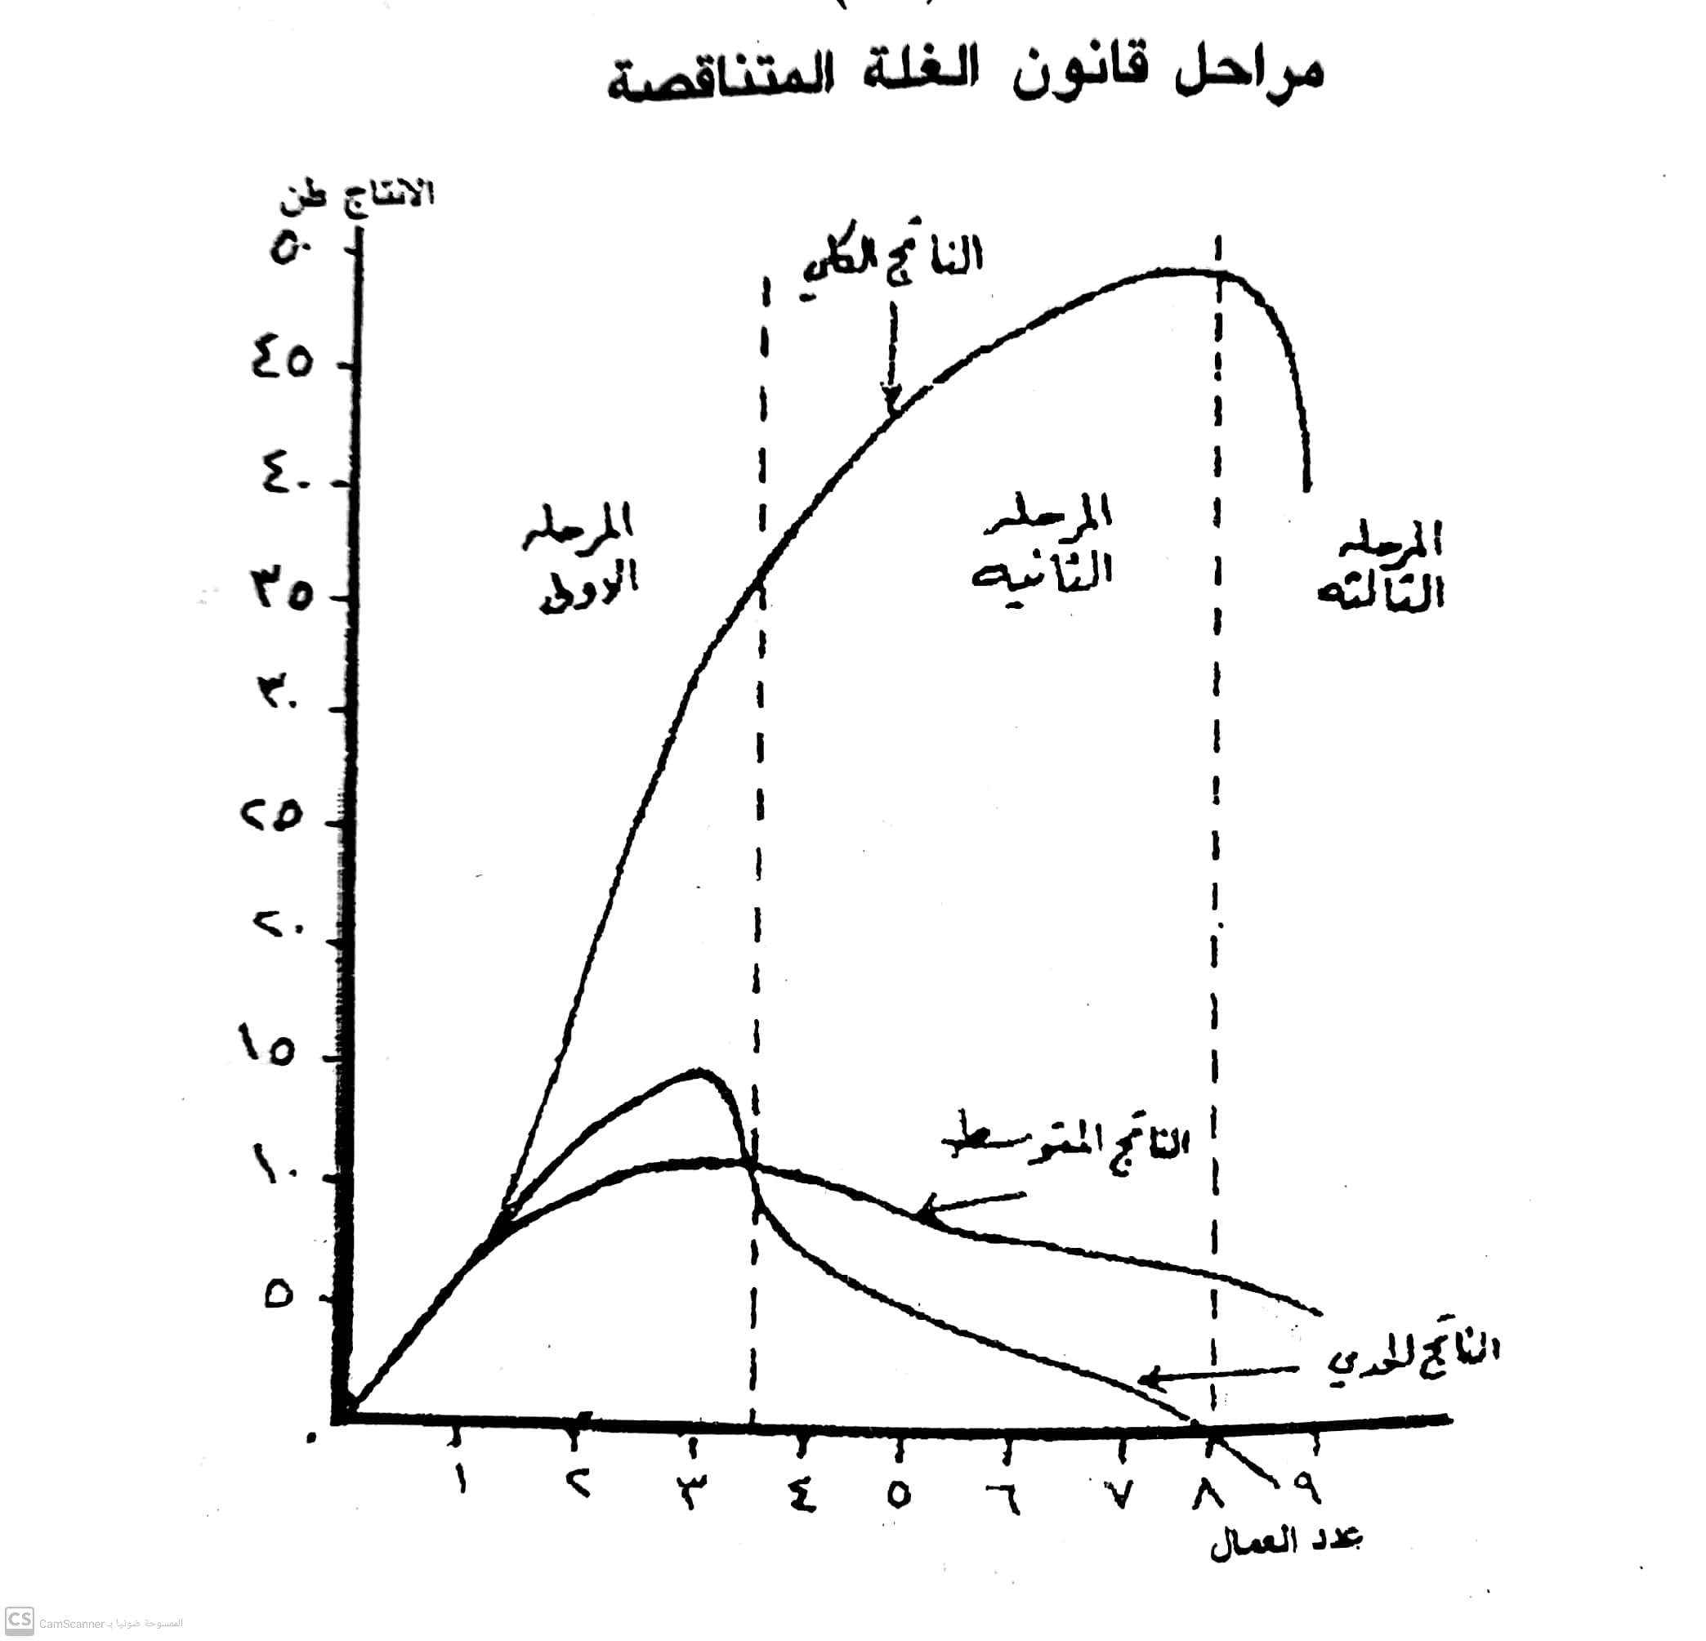
. إن نسبة جمع العوامل الانتاجية تتحدد في ضوء شيئين : الأول: أسعار خدمات هذه العوامل في السوق. وبناء على هذا فإن المشكلة الثاني: أسعار المنتجات النهائية التي تسهم هذه العوامل في انتاجها.
حدود ومميزات مراحل الغلة المتناقصة المرحلة الأولى: تبدأ من نقطة الأصل وتنتهي بمستوى الانتاج الذي يتساوى فيه الناتج المتوسط مع الناتج الحدي وتتميز بما يلي: ١ - إن الناتج الكلي فيها يتزايد بمعدل متزايد . ۲ - إن الناتج الحدي يكون أكبر من الناتج المتوسط. المرحلة الثانية : تبدأ من مستوى الانتاج الذي يتساوى فيه الناتج المتوسط مع الناتج الحدي وتنتهي عندما يكون مستوى الانتاج عند حده الأقصى وهو المستوى الذي يكون الناتج الحدي فيه مساويا للصفر .وتتميز هذه المرحلة بما يأتي : ١ - إن الناتج الكلي فيها يتزايد بمعدل. ٢ - إن الناتج الحدي يكون أقل من الناتج المتوسط.
المرحلة الثالثة: تبدأ عندما يكون الانتاج الكلي عند حده ويستمر الانتاج الكلي فيها بالتناقص وتتميز بما يلي : ١ - إن الانتاج الكلي فيها يكون متناقصاً. ٢ - إن الانتاج الحدي يكون سالباً . ۲ - تقييم قانون تناقص الغلة: إن قانون تناقص الغلة هو حقيقة واقعة وإن الظواهر الاقتصادية تؤيد صحة سريانه، إذ لو لم يكن كذلك لأمكن الحصول على كل ما يحتاجه بلد ما أو حتى العالم كله من محصول معين كالقمح مثلاً من زراعة قطعة أرض محدودة. غير أن صحة القانون ونفاذه يتطلب شروطاً معينة لا بد من توفرها وفي حالة عدم توفر هذه الشروط فإن أثر قانون الغلة المتناقصة لا يظهر والشروط هي : ا - وجود عناصر انتاج ثابتة وأخرى متغيرة، فلو كانت جميع عناصر الانتاج متغيرة لكان من الممكن تجنب الوصول إلى مرحلة الغلة المتناقصة. ب - تجانس وحدات عنصر الانتاج المتغير . ج - ثبات المستوى التكنولوجي، وذلك لأن التحسينات الكتنولوجية وإيجاد الطرق الانتاجية الجديدة من شأنها تأخير مرحلة الغلة المتناقصة.

